Slide 1
高齢者向け住まい事業者の 外付けサービスの適正な活用チェックリスト
2017年8月22日
高齢者住まい事業者団体連合会
公益社団法人全国有料老人ホーム協会
一般社団法人全国介護付きホーム協会
一般財団法人サービス付き高齢者向け住宅協会
一般社団法人高齢者住宅推進機構

Slide 2
本チェックリストの背景
本チェックリストの対象
＝介護保険の居宅サービスを外付けで利用して生活する住まい
住宅型有料老人ホーム
サービス付き高齢者向け住宅
※介護付きホーム（特定施設入居者生活介護）の指定を受けていないもの
各種指摘（参考資料）
【大阪府】有料老人ホーム、サービス付き高齢者向け住宅等における入居者の介護サービス利用状況に係る実態調査（平成28年9月）
【大阪府】大阪府高齢者保健福祉計画推進審議会専門部会報告書（平成28年12月26日）
【厚生労働省】全国介護保険・高齢者保健福祉担当課長会議（平成29年3月10日）
【財務省】財政制度等審議会建議（平成29年5月25日）
【厚生労働省】老健局介護保険指導室事務連絡（平成29年7月10日）

Slide 3
本チェックリストの目的
本チェックリストの目的
「高齢者住まい事業者の外付けサービスの適正な活用のためのポイント」（2015年8月高齢者住まい事業者団体連合会）の具体事例集
高齢者住まい入居者が、自己選択に基づき、適切な外付けサービスを利用して、自立した日常生活を営むことができるように
高齢者住まい事業者のコンプライアンスの向上
高齢者住まい業界における自浄努力
介護保険財政の効率的な活用
本チェックリストの活用方法
高齢者住まい業界における、事業者に対する研修資料として
高齢者住まい事業者の自己点検のためのチェックリストとして
都道府県等の行政指導の指針として

Slide 4
（参考）入居者の介護保険サービス利用額が高くなる要因
高住連３社のデータでは、サ付・住宅型有老の入居者のサービス利用額は、在宅独居の高齢者とほぼ同じか下回る。大阪府の調査結果を大きく下回り、大阪府の調査結果には特殊要因があるほか、疑問も残る。
そもそも外付け（介護保険）サービス利用額が高いことが問題ではない。
利用額が高くなる要因として、以下のようなものが考えられる。
要介護者像の違い（独居）
高齢者向け住まいやその併設事業所だからこそ提供できるサービス
事業者のケアマネジメントの問題や不適切な運営
何が原因で、何が問題なのか、冷静な分析が必要。
（平成29年度老健事業調査研究で要因・因果関係を調査、分析予定。）
「囲い込み」の批判については、他の事業所を紹介しているか、入居者が自由に選択しているか等のプロセスの確認が必要。「結果として併設事業者に集中」することは、問題ではない。
併設事業所には、高齢者住まい職員と連携できるというメリットのほか、毎日かつ早朝・夜間のサービスを安定して提供できる訪問介護事業所は併設事業所以外に存在しないという事情もある。

Slide 5
（共通①）介護保険サービスの自由な選択の確保
高齢者向け住まいでは、住まい付帯の基本サービスと、介護保険サービスを切り分けて、入居者が理解できるよう、説明・運営しなければならない。
入居者が、居宅介護支援事業所やその他の居宅サービスについて、住まいに併設された事業所やその他の事業所を利用することのメリットとマイナス面を理解し、自由に選択できる環境を整えなければならない。
★ なお、適切な情報提供がなされた上で、入居者による自己決定として、併設された事業所などに集中することは「不当な囲い込み」には当たらない。
アセスメント結果や入居者の意向が尊重されず、すべて（大半）の入居者に併設事業所のサービス利用を強要もしくは義務付けている状態。
「併設の訪問介護事業所により、24時間安心の介護」「併設のデイサービスをご利用いただきます」など、併設事業所の利用を前提にした広告表示をしている。（有老指針8(7)ロ、高齢者居住安定確保基本方針五4、居宅介護支援等運営基準1条の2_2項、3項、4条2項違反）
介護付きホーム（特定施設入居者生活介護）の指定を受けていないのに、「介護付き」「ケア付き」の広告表示をしている。
（参考）介護付きホーム（特定施設入居者生活介護）の指定を受けていない住宅型有料老人ホームやサービス付き高齢者向け住宅は、「介護付き」「ケア付き」と表記してはならない（有老指針別表）

Slide 6
（共通②）介護保険サービスの適正な利用
介護支援専門員（ケアマネジャー）は、入居者（利用者）の心身の状態を把握し、自立支援の観点や入居者の希望も踏まえ、生活全般の解決すべき課題（ニーズ）を抽出する（アセスメント）。
ケアマネジャーはケアプラン原案を作成し、多職種による専門的な見地からの検討及び利用者の意向を確認する（サービス担当者会議）。
ケアプランの原案の内容・目的を利用者・家族に対して説明し、文書による同意を得た上で、ケアプランを交付しなければならない（ケアプランの説明・同意・交付）。
ケアプランに位置づけるサービス（特に介護保険サービス）は、単に利用者の希望やサービス事業者の意向を反映するのではなく、生活全般の解決すべき課題（ニーズ）の改善に資するものでなければならない。
アセスメントや入居者の意向を確認せず、要介護度に応じて、一律のケアプランを押しつけている。（居宅介護支援等運営基準1条の2_2項、3項、4条2項違反）
ある入居者は、朝・夕の着替え、身支度ができるのに、ケアプランに、訪問介護の起床介助や就寝介助を盛り込んでいる。特に要介護１・２の入居者に、全員、起床介助、就寝介助を盛り込んでいる場合は、注意深い検証が必要である。
ある入居者は、デイサービス（通所介護）を希望していない、または週１～２回の利用でよいと考えているのに、区分支給限度額が一杯になるよう、ケアプランに毎日のようにデイサービスを設定している。
法人として、目標利用額や目標回数を設定し、ケアマネジャーに指示している。

Slide 7
（通所介護①）アセスメント・入居者の希望による利用
入居者のデイサービスの利用意向を高齢者向け住まいのスタッフが把握した場合は、ケアマネジャーその旨を伝達・共有する。 ケアマネジャーは、併設デイサービスがあったとしても、地域の他のデイサービスを含めた選択肢を提示し、本人の自己決定・自己選択を支援する。
デイサービスの目的①利用者の社会的孤立感の解消、②心身の機能の維持、③利用者の家族の身体的及び精神的負担の軽減につながっているか、確認した上で、自立した日常生活を営むための課題解決として、ケアプランにデイサービスの利用を位置付ける。（一般的に③家族の負担軽減は、高齢者向け住まいの入居者に当てはまらない。）
アセスメントに基づく課題抽出をせず、要介護度に応じて、全ての入居者に併設デイサービスの利用を義務付けている。（居宅介護支援等運営基準1条の2_2項、3項、4条2項違反）
要介護1なら週4~5回、要介護2なら週5~6回、要介護3以上は毎日等
入居者の希望を無視してデイサービスを利用させているため、嫌々デイサービスで時間を過ごし、常に居室に戻りたいと思っている。（居宅サービス等運営基準98条1号違反)
例えば、昼食後は居室で休みたいので、デイサービスから居室に戻って昼寝をしているが、通所介護を算定している。

Slide 8
（通所介護②）正しい職員配置（デイと住まい）
デイサービスは、その利用者数に応じて、法令に基づき、必要な職員を配置しなければならない。
デイサービスは、利用定員を超えてサービスを提供してはならない。
一方、高齢者向け住まいも、約束した基本サービスを提供するため、併設のデイサービス等と別の職員を配置しなければならない。
デイサービスの職員が、デイサービスのスペースを離れ、デイサービスを利用していない他の入居者のナースコールの対応をしてている。このとき、デイサービスの人員基準を満たしていない。（居宅サービス等運営基準93条違反）
当日のデイサービスの利用者ではない入居者が、デイサービスのスペースで昼食を食べていて、全体でみると、デイサービスの定員をオーバーしている。（居宅サービス等運営基準102条違反）

Slide 9
（訪問介護①）アセスメントに基づくケアプラン、ケアプランに基づくサービス
入居者の希望と、個々の入居者に対するアセスメントの結果に基づき、ケアマネジャーが「居宅サービス計画」（ケアプラン）の原案を策定する。サービス担当者会議での検討、入居者に対する説明・同意・交付を経て、ケアプランが完成する。
ケアプランに基づき、訪問介護事業所のサービス提供責任者が「訪問介護計画」を策定し、訪問介護サービスを提供する。その記録を残し、介護保険の請求を行う。
訪問介護は、開始時間、終了時間をあらかじめ定め、その間は、原則として一対一で介護を行う。
職員の勤務シフトやサービス提供実態を踏まえて、サービスありき、いわば“後付け”で、訪問介護を算定できるサービスを見つけて、ケアプランを策定し、それに基づき、介護保険の請求を行う例。（居宅介護支援等運営基準13条、居宅サービス等運営基準23条1号、24条1号違反）
無理に訪問介護を算定するため、実際にサービス提供した時間帯と、訪問介護記録やケアプランが異なるケース。（居宅サービス等運営基準19条、39条違反）

Slide 10
（訪問介護②）訪問介護は一対一 別に高齢者向け住まい職員
訪問介護は、ケアプラン・訪問介護計画に基づき、開始時間から終了時間まで当該入居者に一対一でサービス提供する。その他の入居者の状況に影響されてはならない。
高齢者向け住まいとして約束しているサービスを実施するため、一対一の「訪問介護サービス」を提供している職員以外に、フリーになっている職員を確保する。
なお、サービス付き高齢者向け住宅は、高齢者住まい法令上も、毎日概ね9時から17時まで「状況把握・生活相談」を担当する職員を1名以上配置しなければならない。
その時間帯に勤務しているすべての職員が、１対１で「訪問介護」を提供していることになっているが、実際には他の入居者のケア・サポートも行っている。（居宅サービス等運営基準23条1号違反）
例１）同じ時間帯に見守りが必要な入居者が15人昼食をとっている。4人のスタッフがいるが、4人とも介護保険の訪問介護を用いて1対1で食事介助をしていることになっているが、実際には、他の11人のサポートも行っている。
例２）夜間は、1フロアに職員が1名しかいないが、その職員が訪問介護に入っている。他の入居者がナースコールで呼んだ時には、訪問介護サービスを提供中でもナースコールに対応している。

Slide 11
（訪問介護③）入居者の状態像にあった、入居者ごとのケアプラン
入居者が自立した日常生活を営むために解決すべき課題を抽出し、自立支援の観点も踏まえたケアプランを作成する。
高齢者向け住まいに入居後すぐは、居住環境の変化（リロケーションダメージ）に伴い事故が生じる可能性も多く、安心・安全のためにも、自宅暮らしと比較して手厚いケアプランを立てサービスを提供することは合理性がある。（自宅暮らしと異なり、毎日・早朝夜間に安定して訪問介護サービスを提供する体制も整っている。）
ただし、再アセスメント・モニタリング（評価）を適宜行い、初回のケアプランに位置づけたサービスに過不足があれば、ケアプランの見直しを行う。 （※当然、サービス担当者会議を含む一連の工程が必要になる）
アセスメントの結果に基づかず、要介護度に応じて、一律のケアプランが策定されている。その結果として、自立支援の観点が不足する、できることは利用者自らが行うといった前提に反した不要なサービスが行われているが、ケアプランの見直しがなされていない。 （居宅介護支援等運営基準1条の2_2項、3項、13条違反）
例えば、要介護１の入居者に、一律、起床介助（モーニングケア）を行っている。認知症等で日課が理解できず、そのサービスを必要とする入居者もいる一方で、入居者によっては、更衣・洗面・整容等は自立しており、訪問介護員は何もすることがないといった、必要性のないサービスが評価もされないまま継続している状態。

Slide 12
（小規模多機能・定期巡回型）自由な選択の確保
小規模多機能型居宅介護や定期巡回・随時対応型サービスは、どのようなサービスを受けられるか、サービスの特性を踏まえた特徴と、その費用をきちんと説明した上で、入居者にサービスを選択していただく。
小規模多機能型居宅介護を利用すると、居宅介護支援のほか、訪問介護、通所介護、短期入所生活介護などのサービスが併用できない。
定期巡回・随時対応型サービスを利用すると、訪問介護、訪問看護などのサービスが併用できない。
住宅型有料老人ホームやサービス付き高齢者向け住宅と、併設の小規模多機能型居宅介護や定期巡回・随時対応型サービスが、セットであるような広告を行っている。 （有老指針8(7)ロ、高齢者居住安定確保基本方針五4、居宅介護支援等運営基準1条の2_2項、3項、4条2項違反）
入居者の希望・選択に基づかず、一律、併設等の事業所による、小規模多機能型居宅介護や定期巡回・随時対応型サービスを利用させている。 （居宅介護支援等運営基準1条の2_2項、3項、4条2項違反）

Slide 13
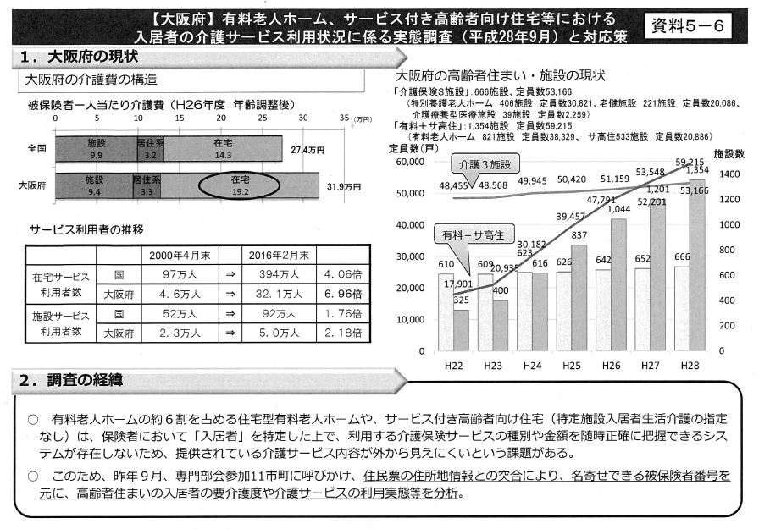
2017年3月10日全国介護保険・高齢者保健福祉担当課長会議 老健局振興課資料
【以下、参考資料】

Slide 14
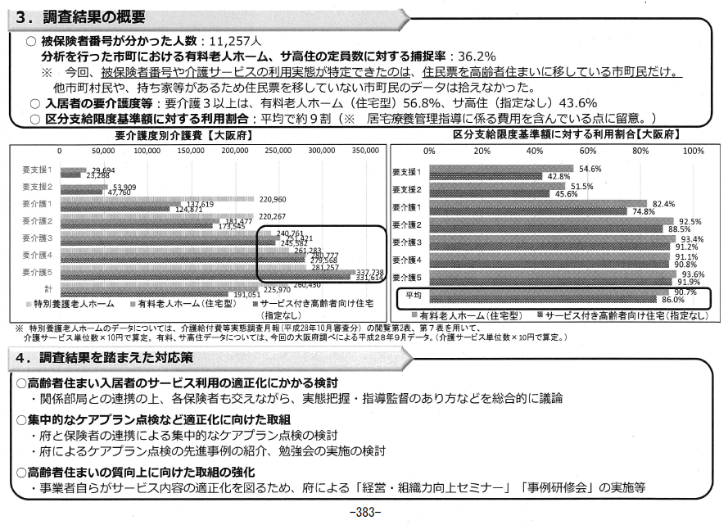
2017年3月10日全国介護保険・高齢者保健福祉担当課長会議 老健局振興課資料

Slide 15
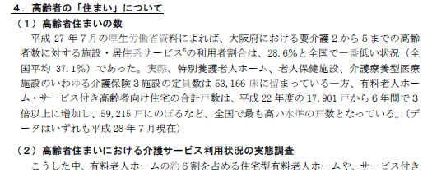
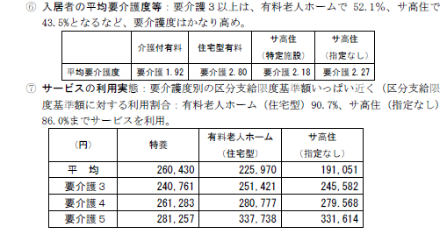
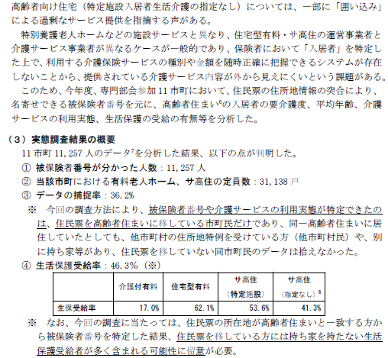
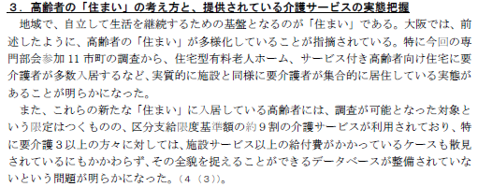
2016年12月16日大阪府高齢者保健福祉計画推進審議会専門部会報告書

Slide 16
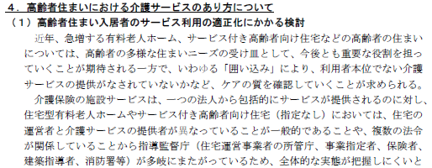
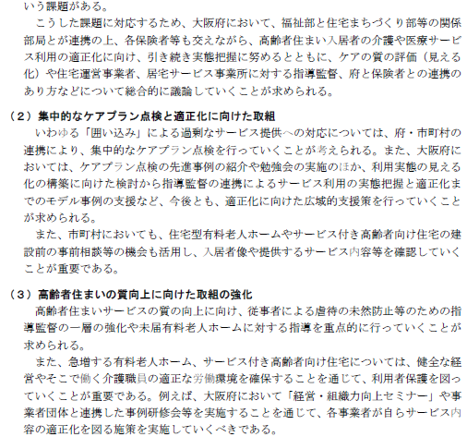
2016年12月16日大阪府高齢者保健福祉計画推進審議会専門部会報告書

Slide 17
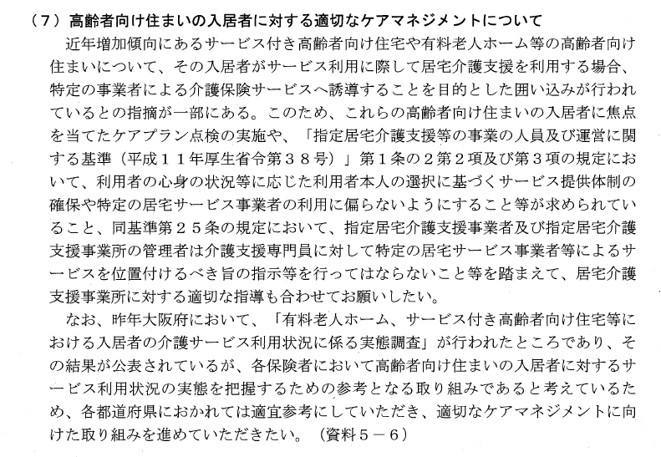
2017年3月10日全国介護保険・高齢者保健福祉担当課長会議 老健局振興課資料

Slide 18
「経済・財政再生計画」の着実な実施に向けた建議（平成29年5月25日・財政制度等審議会）参考資料

Slide 19
大阪府検討部会
高住連提出資料
（一部修正）
サ付・住宅型有老と在宅サービス利用者（独居）の介護保険利用実績比較
■サービス付き高齢者向け住宅（サ付）および住宅型有料老人ホーム（住宅型有老）の利用者と在宅サービス利用者（独居）の
介護保険利用実績を比較した。（サ付および住宅型有老のほとんどの利用者は「独居」であるため）
■サ付および住宅型有老利用者と在宅サービス利用者（独居）の介護保険利用額に大きな差は見られなかった。
■一方軽度者は、サ高住および住宅型有老利用者の方が在宅サービス利用者（独居）より、介護保険利用額が少ない。
１．高住連構成団体会員会社３社の保有データから、以下の比較検証をおこなった。
２．軽度者（要介護１・２）は、サ付および住宅型有老に入居すると、介護保険利用額が少なくなる。
理由は①環境整備によるADL向上、②生活支援サービス（安否確認・食事等）の活用などが挙げられる。
３．なお、上記３社のサ付＆住宅型有老人の利用割合と比較して、大阪府実態調査結果の利用比率は高くなっている。
これは、大阪府実態調査は、①生活保護受給者の割合が高い、②限度額対象外の加算等が含まれているなどの要因のほか、
事業者によっては、ケアマネジメントの問題や不適切な運営が影響している可能性がある。
＊３社のサ付・住宅型有老入居者は訪問介護の利用が中心。また、大阪府実態調査結果の要介護１・２はやや高すぎる印象。
４．これに対して、制度や介護報酬設定での一律の対応は望ましくない。行政によるケアプランチェックが望まれるが、
業界団体としても、「運営のポイント」や「チェックリスト」に基づき、自浄努力を図ってまいりたい。
■サ付および住宅型有老利用者の介護保険利用実績
■在宅サービス利用者（独居）の介護保険利用実績
大きな差はなし
結果
比較
 |  | 高住連調べ |  |  |  |  |  |  |  |  |  | 大阪府調べ
 |  | サ付＆住宅型有老 |  |  |  |  | 在宅独居 |  |  |  |  | 住宅型有老 | サ付
要介護 区分 | 支給限度 | 給付単位数 | 利用者数 | 構成比 | 給付単位数 | 区分支給限度額に対する 利用割合 | 給付単位数 | 利用者数 | 構成比 | 給付単位数 | 区分支給限度額に対する 利用割合 | 区分支給限度額に対する 利用割合 | 区分支給限度額に対する 利用割合
 | 単位数 | （合計） |  |  | （平均） | (%) | （合計） |  |  | （平均） | (%) | (%) | (%)
支援1 | 5,003 | 681,226 | 439 | 6.10% | 1,552 | 31.00% | 143,045 | 75 | 2.40% | 1,907 | 38.10% | 54.6% | 42.8%
支援2 | 10,473 | 1,259,629 | 535 | 7.40% | 2,354 | 22.50% | 413,956 | 113 | 3.60% | 3,663 | 35.00% | 51.5% | 45.6%
要介護1 | 16,692 | 11,581,361 | 1,902 | 26.30% | 6,089 | 36.50% | 10,485,924 | 1,348 | 42.80% | 7,779 | 46.60% | 82.4% | 74.8%
要介護2 | 19,616 | 16,124,620 | 1,648 | 22.80% | 9,784 | 49.90% | 10,115,506 | 896 | 28.40% | 11,290 | 57.60% | 92.5% | 88.5%
要介護3 | 26,931 | 19,162,260 | 1,149 | 15.90% | 16,677 | 61.90% | 6,814,768 | 399 | 12.70% | 17,080 | 63.40% | 93.4% | 91.2%
要介護4 | 30,806 | 19,087,631 | 919 | 12.70% | 20,770 | 67.40% | 4,379,001 | 197 | 6.30% | 22,228 | 72.20% | 91.1% | 90.8%
要介護5 | 36,065 | 16,648,684 | 638 | 8.80% | 26,095 | 72.40% | 3,170,543 | 123 | 3.90% | 25,777 | 71.50% | 93.6% | 91.9%

Slide 20
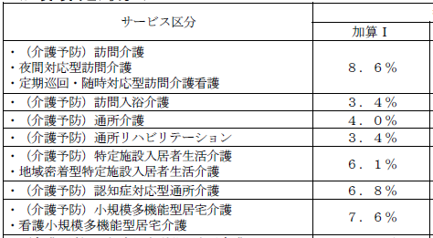
大阪府検討部会
高住連提出資料
（一部修正）
大阪府高齢者住まい介護サービス利用状況実態調査結果の課題
大阪府高齢者住まい介護サービス利用状況実態調査結果については、サービス付き高齢者向け住宅や住宅型有料老人ホームの
入居者の介護保険利用額の実態と、大きく異なる可能性。
大阪府の生活保護受給者割合はもともと高い上に、サ付・住宅型有老に住民票がある入居者のみのサービスの利用実態
→大阪府実態調査結果は、生活保護受給者割合が非常に高い。
→生活保護受給者は利用者負担がないため、住宅型有老・サ高住の入居者全体のサービス利用実態と異なる
可能性が高い。
２．区分支給限度基準額に対する利用割合の算定方法が不適切
✓報告書で指摘している居宅療養管理指導料のほか、
区分支給限度基準額には入れない加算が含まれている。
・介護職員処遇改善加算（訪問看護等以外の右記サービス）
・サービス提供体制強化加算（6～18単位/日：通所介護等）
・総合マネジメント体制強化加算（1,000単位/月：
（定期巡回・随時対応型サービス、小規模多機能等）
→区分支給限度基準額に対する利用割合は、 実際には、10%以上低い
のではないか。
 |  | 住宅型有料老人ホーム | サ高住（指定なし）
大阪府実態調査結果 （受給者/入居者総数） |  | 62.1％ （2,972／4,787） | 41.3％ （1,660／4,019）
野村総研H27調査結果 （物件ごとの受給者割合の平均） | 全国 | 17.0% N=2,427 | 9.6％ N=1,690
 | 大阪府 | 37.4％ N=157 | 22.9％ N=118
＊野村総研H27調査結果（大阪府）
平成27年度老人保健健康増進等事業
高齢者向け住まいの実態調査報告書
(平成28年3月・株式会社野村総合研究所)
平成27年度改定後

Slide 21
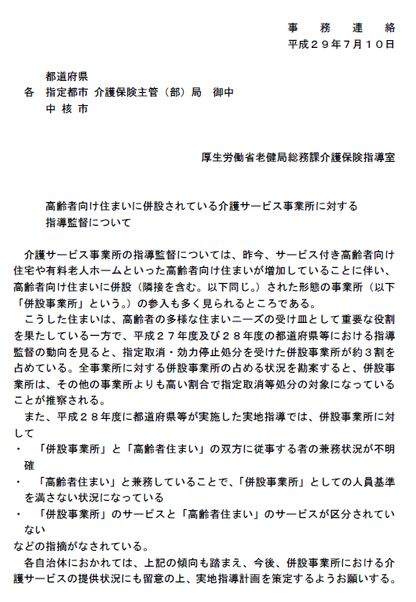
介護保険指導室事務連絡（平成29年7月10日）

